Slide 1
مبادرة شارك
مسارنا

Slide 2
فكرة المبادرات (دمج المبادرات)
مسارنا
استكمالا للنجاح الذي حققته المبادرات الشبابية ( شارك،مساحة مشتركه،التغيير بلش ) في تحقيق مستوى افضل من المشاركة الفاعلة للشباب في محافظات مختلفة والتقاء مضمون تلك المبادرات على ضرورة التدرج في طور المشاركة لتصل إلى الحوار المفتوح مع صانع القرار جاءت مبادرة شارك جامعة وشاملة لخبرات المبادرين السابقة لتترجم قدرة الشباب على المشاركة في الشأن العام تحقيقا لرؤية شباب الاردن 2030 ومبنية على الإستراتيجية الوطنية للشباب تحديدا المحور الثالث (الشباب والمشاركة والقيادة الفاعلة ) .

Slide 3
عرض المشكلة
مسارنا
بناء على نتيجة استبيان شارك فيها 219 شاب/ة من ثلاث محافظات (عجلون،عمان ،الزرقاء) تبين ان هناك ضعف لدى الشباب في مفهوم المشاركة المدنية وتحديدا مفهومي ( التطوع ، وتصميم المبادرات وتنفيذها ) ومن هنا جاءت فكرة مبادرة شارك لتعزيز هذه المفاهيم لدى الشباب .

Slide 4
الهدف العام
مسارنا
تعزيز مفهوم المشاركة المدنية للشباب وتطبيقها عمليا داخل محافظاتهم.

Slide 5
الاهداف الفرعية
مسارنا
1
بناء قدرات60 شاب وشابه في ثلاثة محافظات عجلون،عمان والزرقاء حول اهمية التطوع والمشاركة المدنية
2
تمكين 60 شاب وشابة من ثلاث محافظات عمان ، الزرقاء ، عجلون حول تصميم وتنفيذ المبادرات المجتمعية

Slide 6
عدد المستفيدين
120
اناث 65
ذكور55

Slide 8
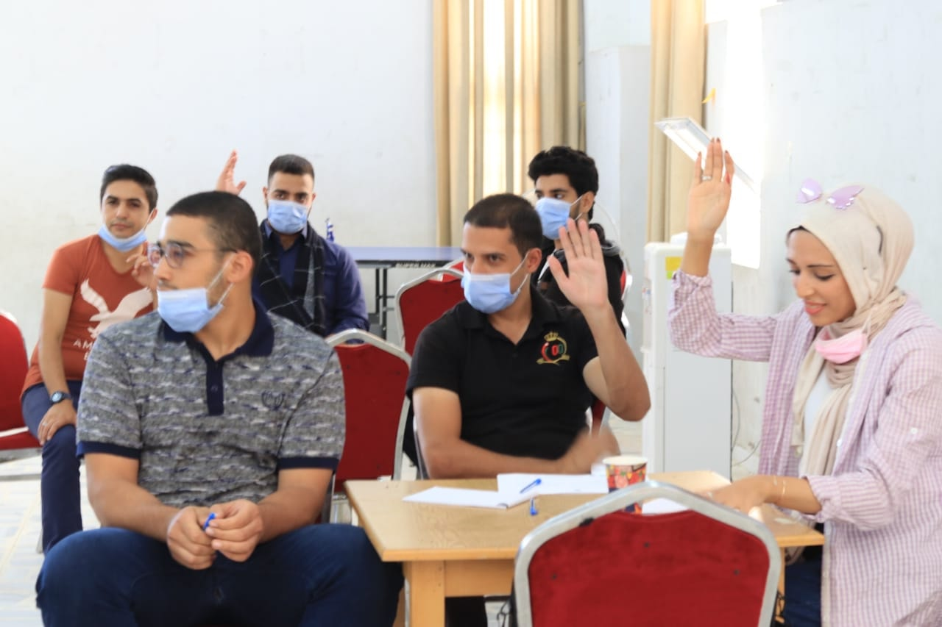
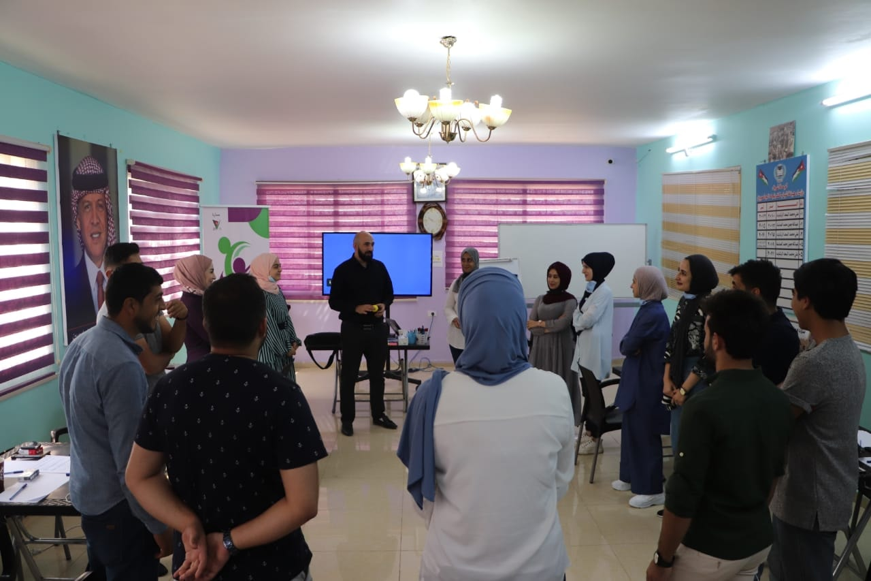
النتائج
120شاب/ة يمتلكون المعرفة حول اهمية التطوع والمشاركة المدنية وقادرين على انشاء مبادرات مجتمعية تعالج قضاية في مجتمعاتهم

Slide 9
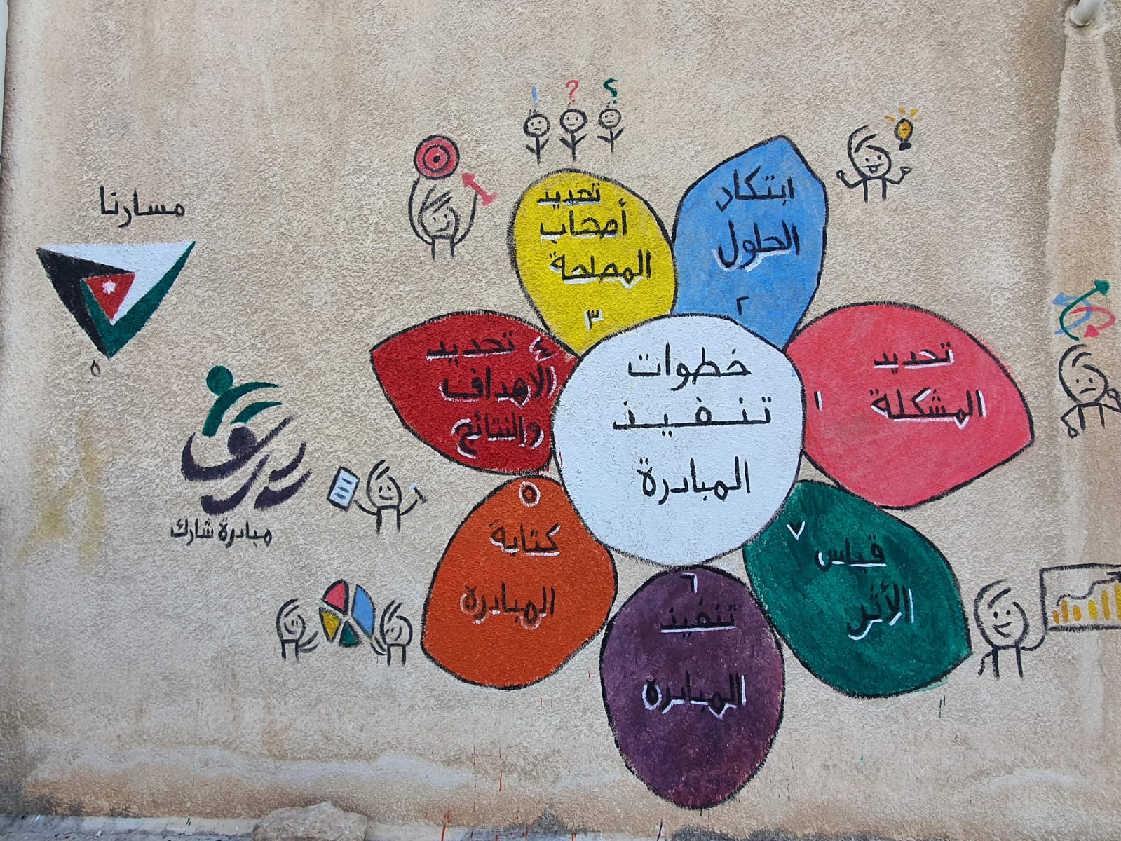
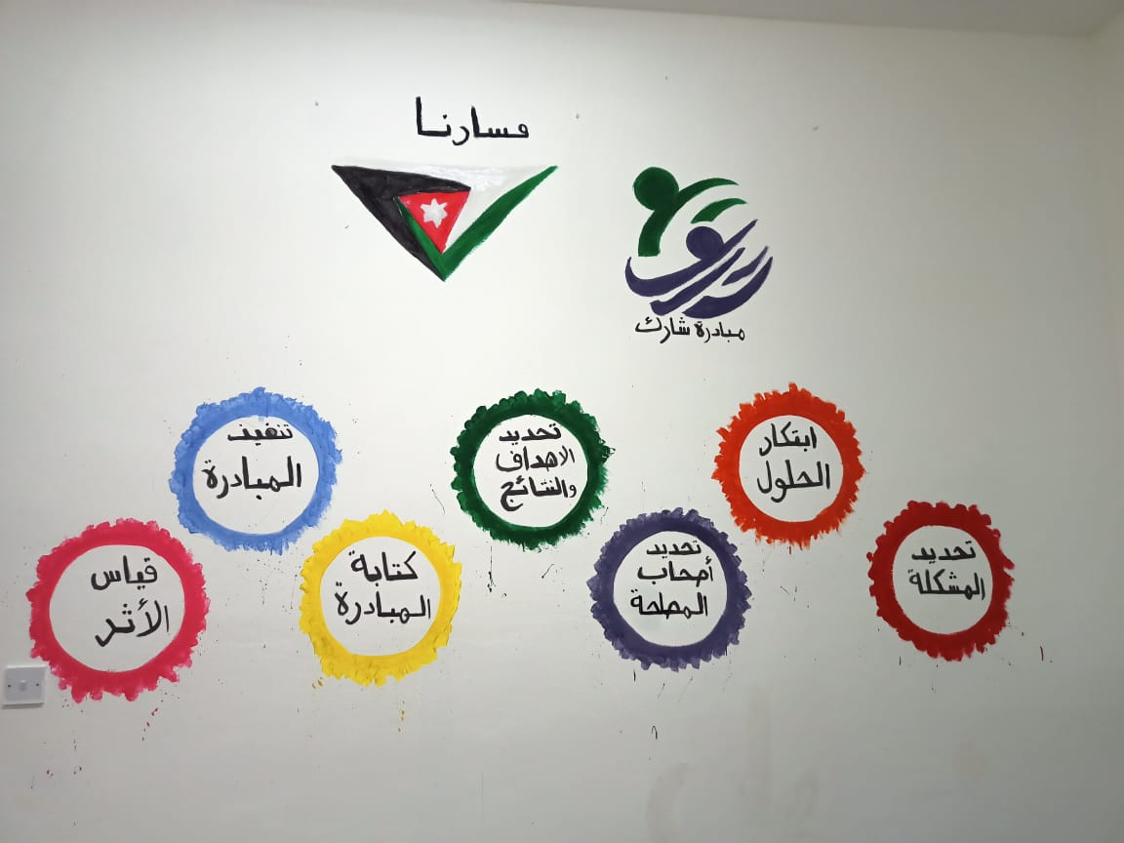
النتائج
رسم ثلاث جداريات في ثلاث مراكز شبابية ( ماركا – عجلون القويسمة ) توضح خطوات عمل المبادرة

Slide 10
مبادرة كتابة اوراق السياسات
(مركز شابات كفرنجة)
مبادرة احنا عمان
(مركز شباب الجويدة)
مبادرة مركزك امانك
(مركز شباب ماركا )

Slide 11
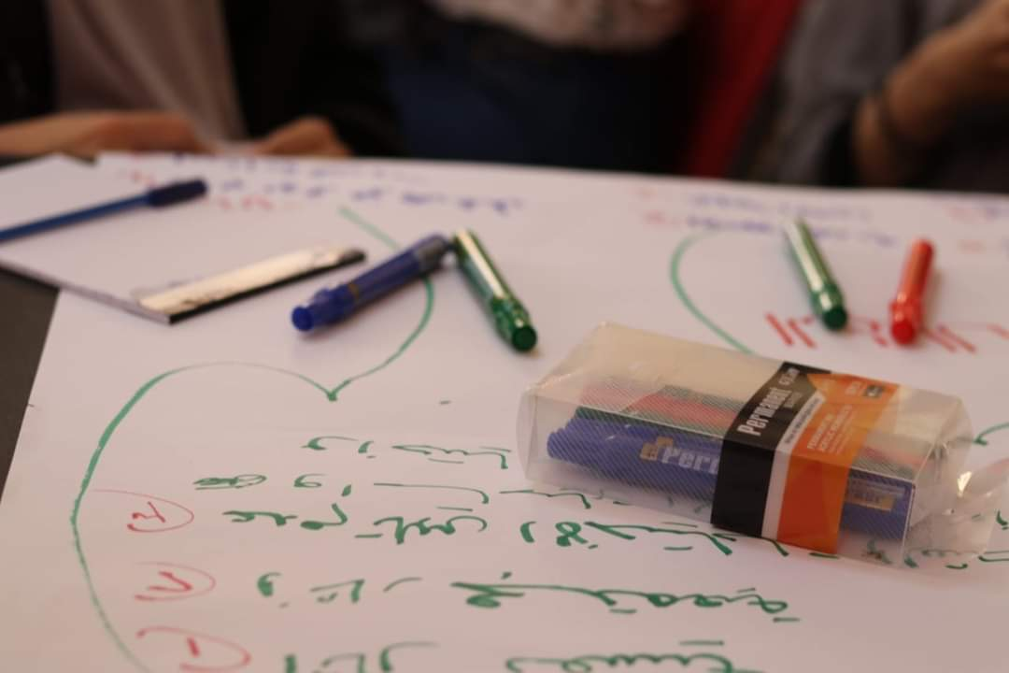
مبادرة كتابة اوراق السياسات (مركز شابات كفرنجة)
Notes:
مبادرة اوراق السياسات الهدف منها تمكين مجموعة من الشباب في موضوع إعداد أوراق سياسات لإكسابهم مهارات وصف وتحليل القضايا والمشاكل العامة وتقديم توصيات وبدائل لصانعي القرار وأصحاب العلاقة المباشرين وغير المباشرين في صياغة القرارات العامة و تعريف صناع القرار بأهمية دور الشباب في المشاركة المدنية وبمفهوم أوراق السياسات كأداة للمشاركة

Slide 12
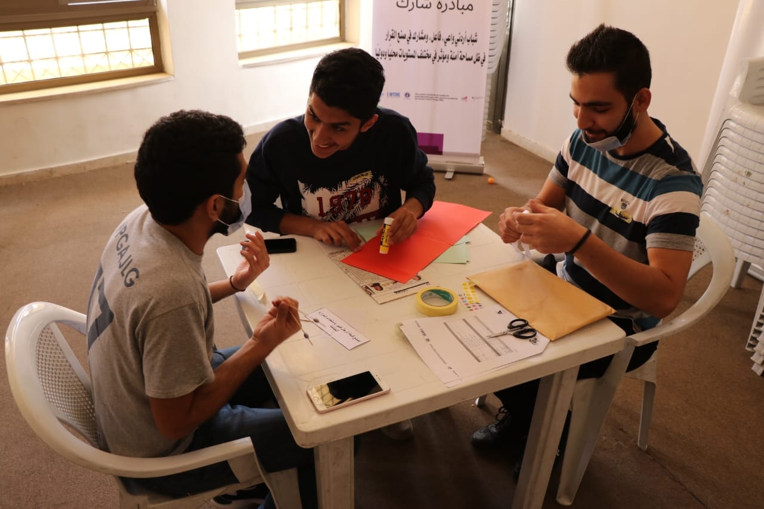
مبادرة احنا عمان (مركز مركز شباب الجويده)
Notes:
مبادرة اوراق السياسات الهدف منها تمكين مجموعة من الشباب في موضوع إعداد أوراق سياسات لإكسابهم مهارات وصف وتحليل القضايا والمشاكل العامة وتقديم توصيات وبدائل لصانعي القرار وأصحاب العلاقة المباشرين وغير المباشرين في صياغة القرارات العامة و تعريف صناع القرار بأهمية دور الشباب في المشاركة المدنية وبمفهوم أوراق السياسات كأداة للمشاركة

Slide 13
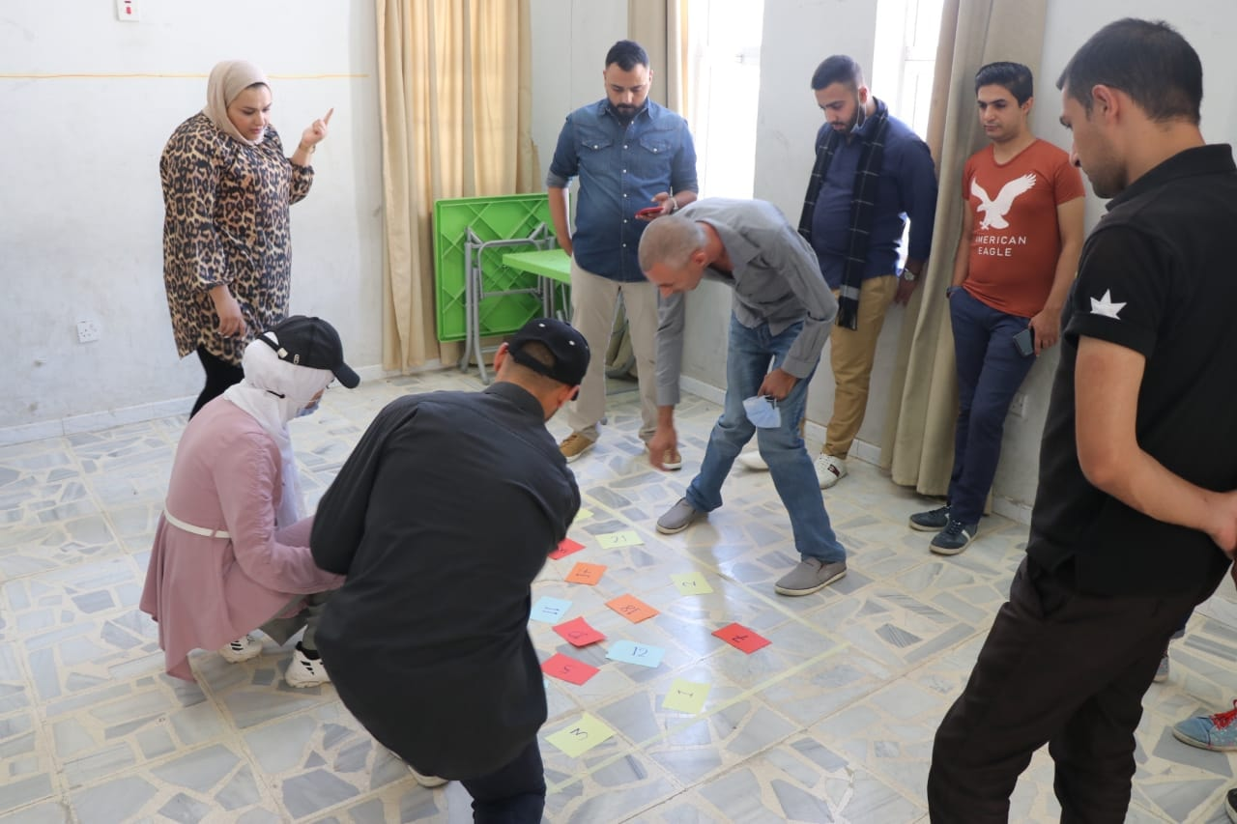
مبادرة مركزك امانك (مركز شباب ماركا)
Notes:
مبادرة اوراق السياسات الهدف منها تمكين مجموعة من الشباب في موضوع إعداد أوراق سياسات لإكسابهم مهارات وصف وتحليل القضايا والمشاكل العامة وتقديم توصيات وبدائل لصانعي القرار وأصحاب العلاقة المباشرين وغير المباشرين في صياغة القرارات العامة و تعريف صناع القرار بأهمية دور الشباب في المشاركة المدنية وبمفهوم أوراق السياسات كأداة للمشاركة

Slide 14
مبادرة اوراق السياسات الهدف منها تمكين مجموعة من الشباب في موضوع إعداد أوراق سياسات لإكسابهم مهارات وصف وتحليل القضايا والمشاكل العامة وتقديم توصيات وبدائل لصانعي القرار وأصحاب العلاقة المباشرين وغير المباشرين في صياغة القرارات العامة و تعريف صناع القرار بأهمية دور الشباب في المشاركة المدنية وبمفهوم أوراق السياسات كأداة للمشاركة .

Slide 15
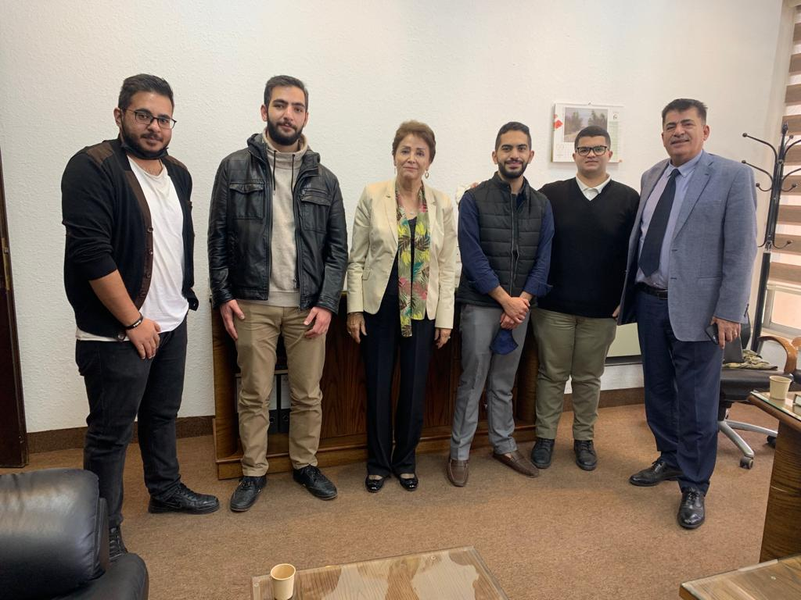
تقوم فكرة فكرة مبادرة احنا عمان على المطالبة بانشاء مركز شبابي في منطقة عمان الغربية
حيث انه تم عمل بحث واستبيان وتبين من خلاله " انه من منطقة مرج الحمام لمنطقة شفا بدران لايوجد مركز شبابي "، وعليه قرر فريق المبادرة بكتابة ورقة موقف وتقديمها الى وزارة الشباب.

Slide 16
مبادرة مركزك امانك تقوم فكرة المبادرة على الدمج المجتمعي حيث سيتم العمل على دمج انشطة مركز شابات ماركا ومركز شباب ماركا

